Slide 1

L’archéologie par le jeu
Aurore Bénard, médiatrice culturelle des Tours Mirandes

Slide 2

Les Tours Mirandes
Vendeuvre du Poitou - SAINT-MARTIN-LA-PALLU

Slide 3
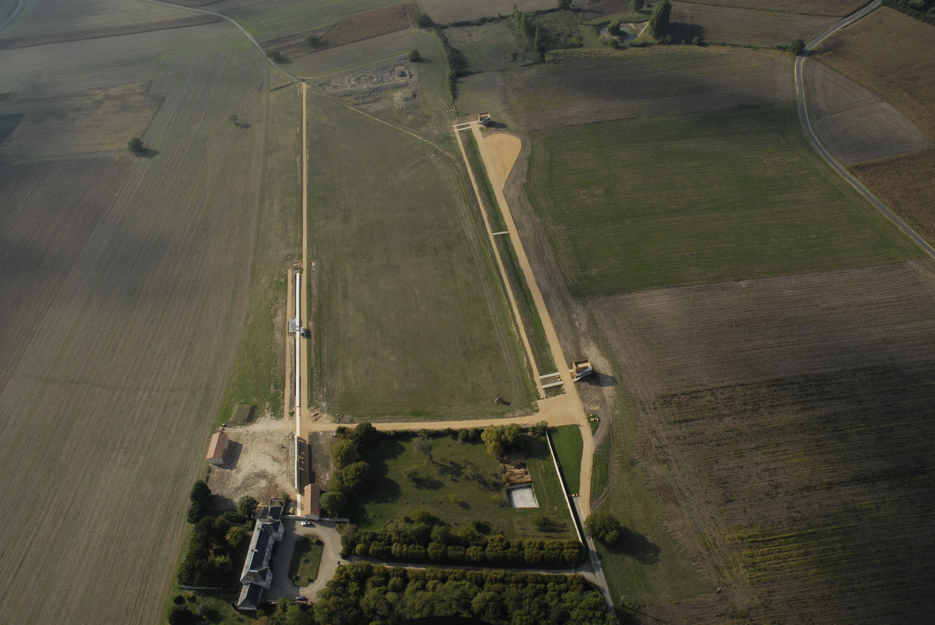


Slide 4
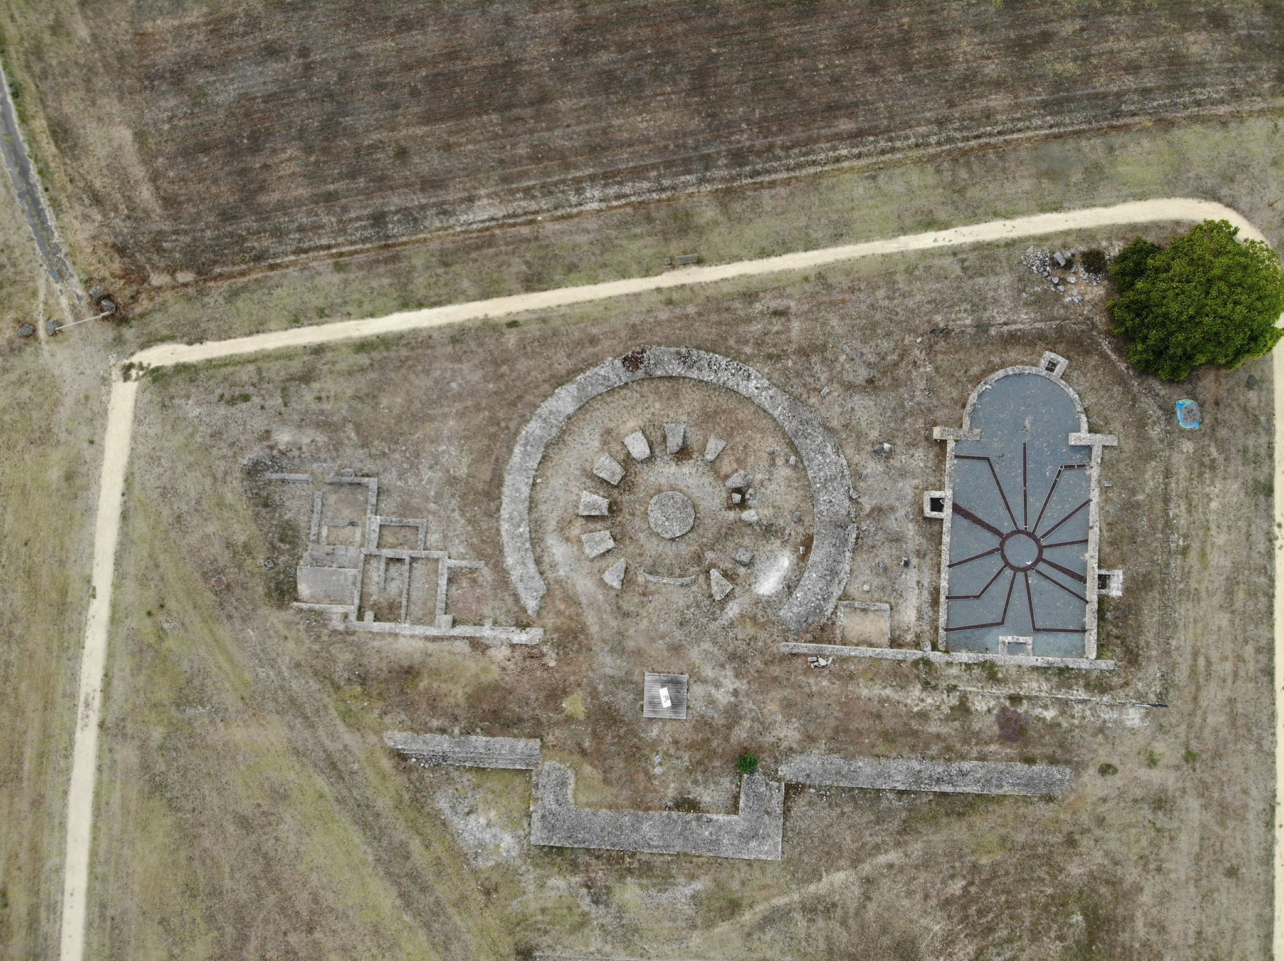

Slide 5
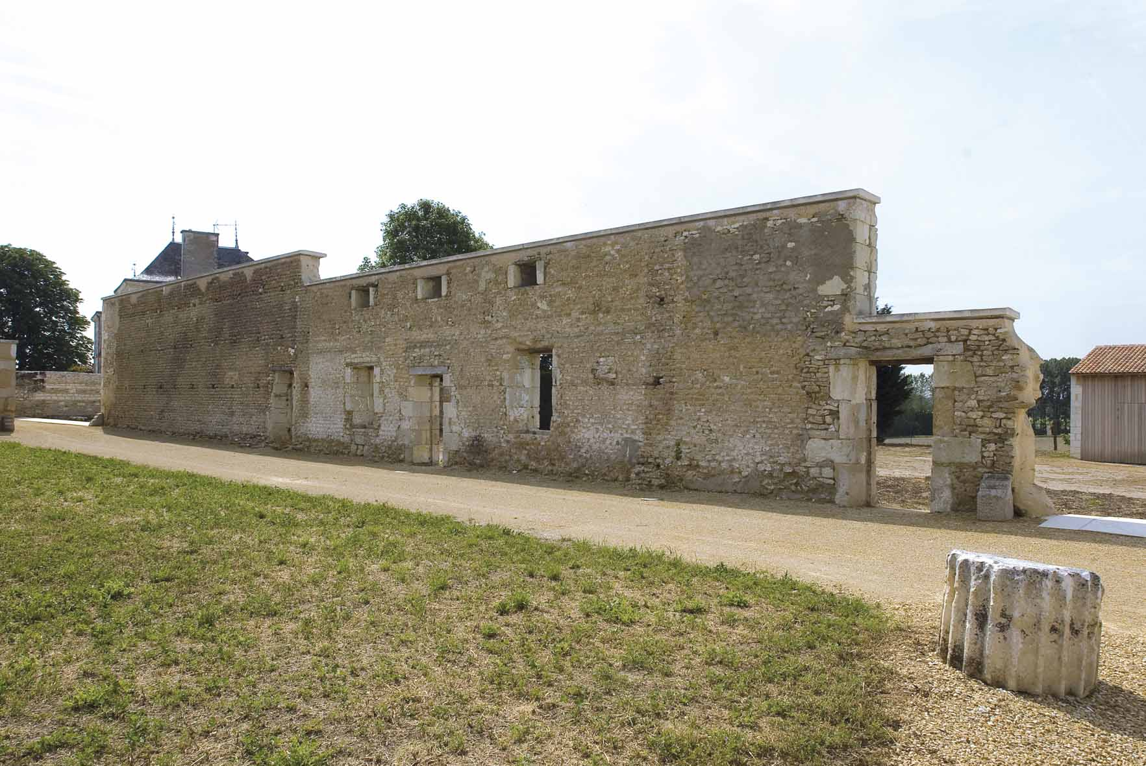

Slide 6
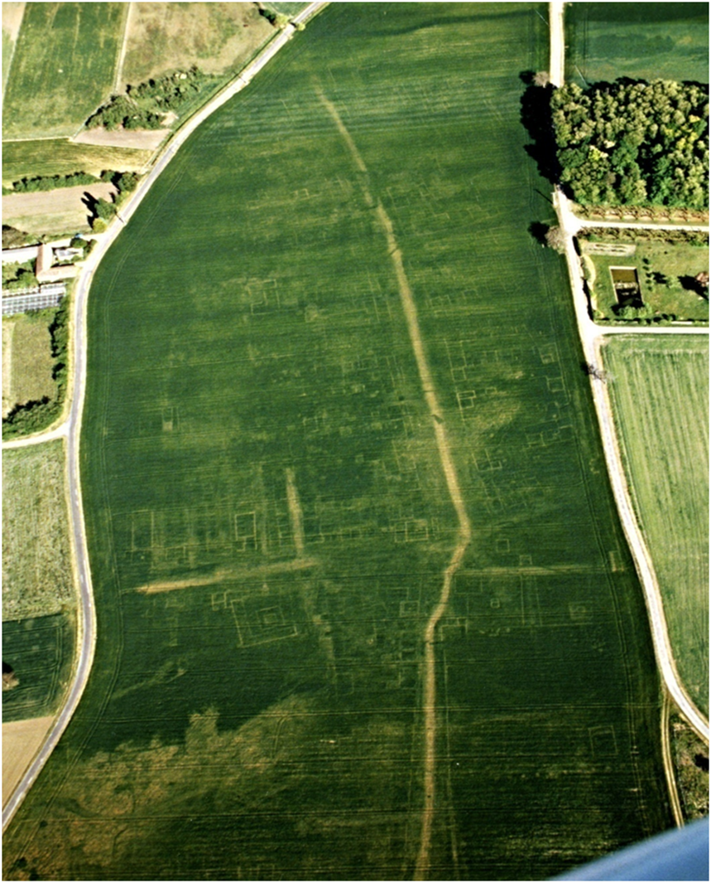

Slide 7
L’approche de l’archéologie par le jeu

Slide 8
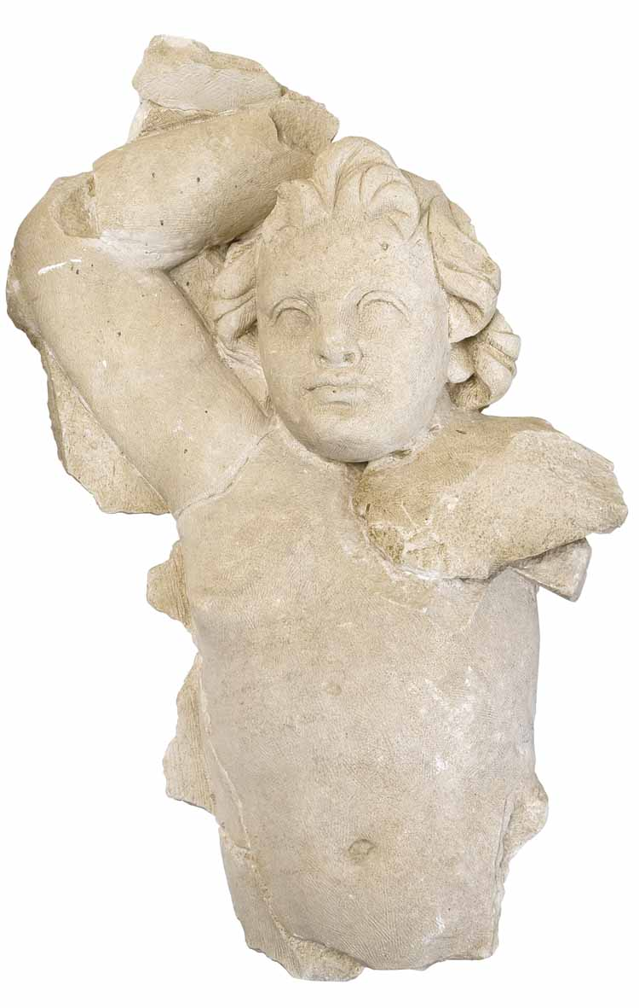
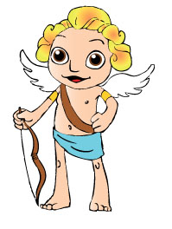
Astucius

Slide 9
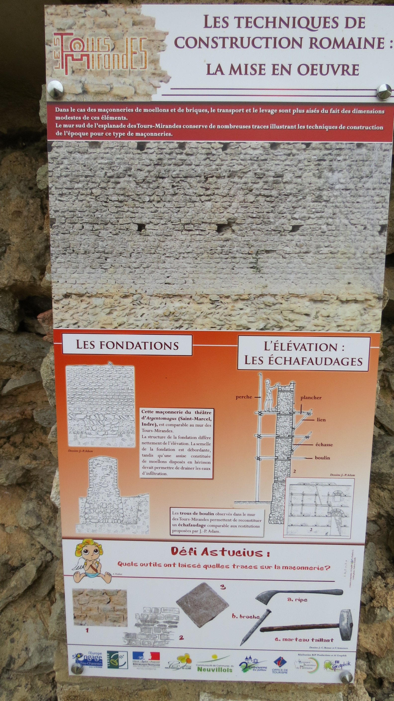

Panneaux extérieurs

Slide 10
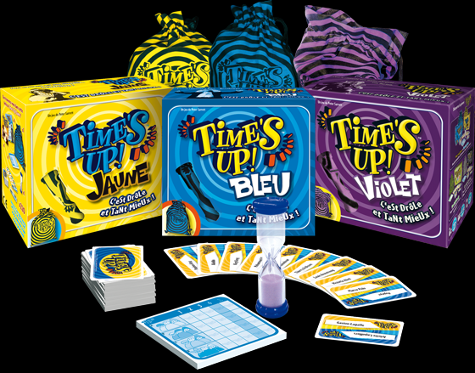
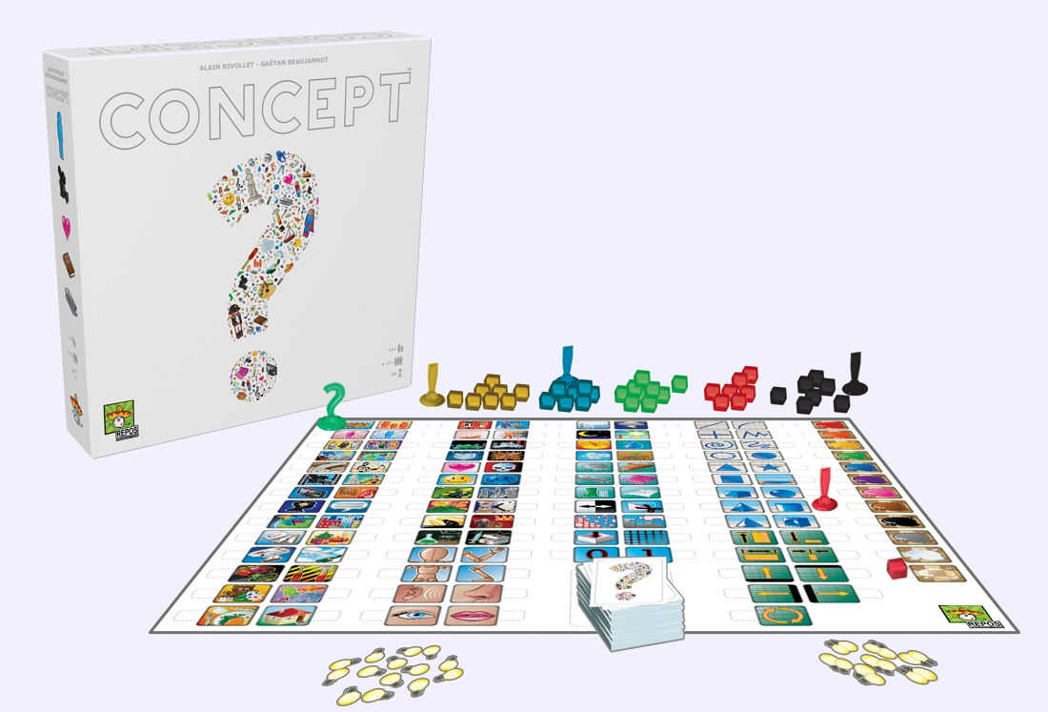
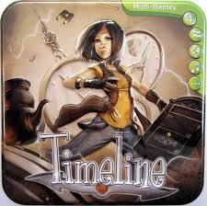
Les détournements de jeux

Slide 11
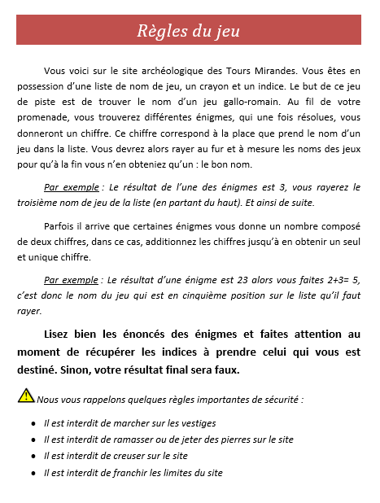
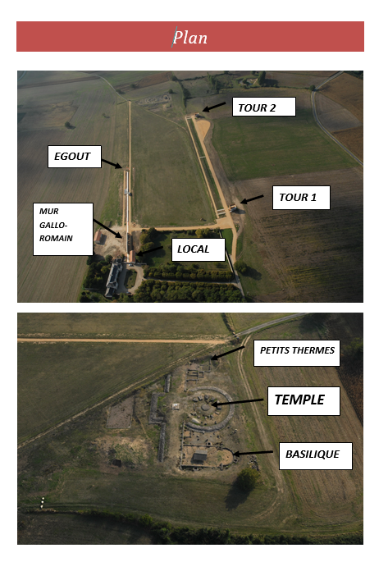
Le « jeu de piste »

Slide 12
